Slide 1
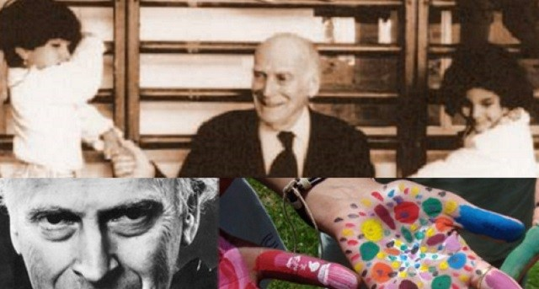
FUNDACION YEHUDI MENUIN 2018-19 POR LUISA VALDÉS

Slide 2
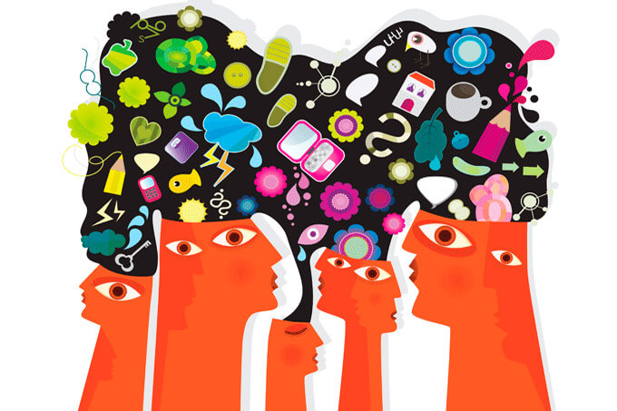
CREATIVIDAD/COHESIÓN/SOLIDARIDAD
Notes:
COHESIÓN/SOLIDARIDAD: la cohesión en un grupo es el resultado de todas las fuerzas que actúan para las personas que lo forman permanezcan unidos en él y el desarrollo de valores y actitudes dirigidos al apoyo, respaldo, protección, ayuda. Se puede definir como el “cemento” que une a las personas que integran un grupo: unión e identificación. Algunos comportamientos del grupo que se observa pueden tomarse como indicativos de esa cohesión o unidad, por ejemplo, trabajan de forma conjunta, tienen un sentido de que forman un grupo, les gusta estar juntos, son solidarios unos con otros y están próximos entre sí.

Slide 3
DIVERSIDAD
Notes:
DIVERSIDAD: en ocasiones, y de forma característica en el programa MUS-E↓, los grupos están integrados por miembros que son heterogéneos (variados, diferentes) en numerosas áreas: sus ideas (creencias, opiniones), valores, actitudes, procedencia cultural, etnia, género, opción sexual, edad, aspecto físico, capacidades o discapacidades, etc.

Slide 4
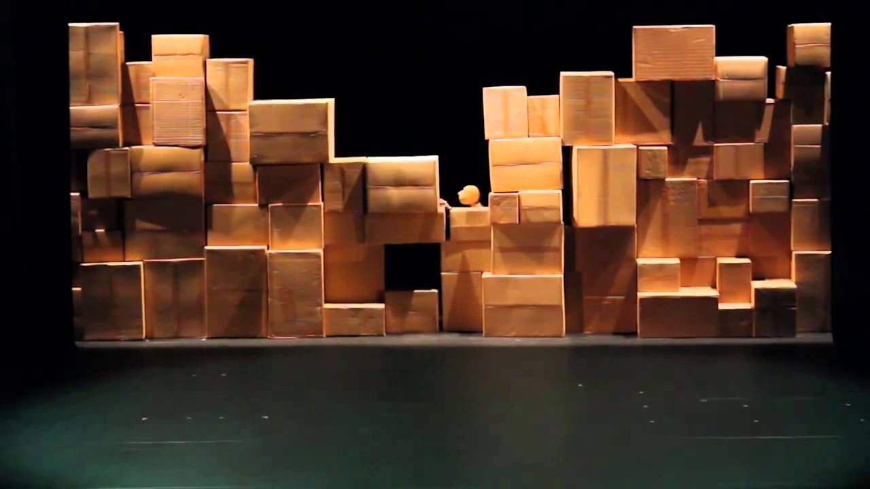
1-SESIÓN- TÍTULO – MURO – LADO OSCURO –LADO LUMINOSO

Slide 5
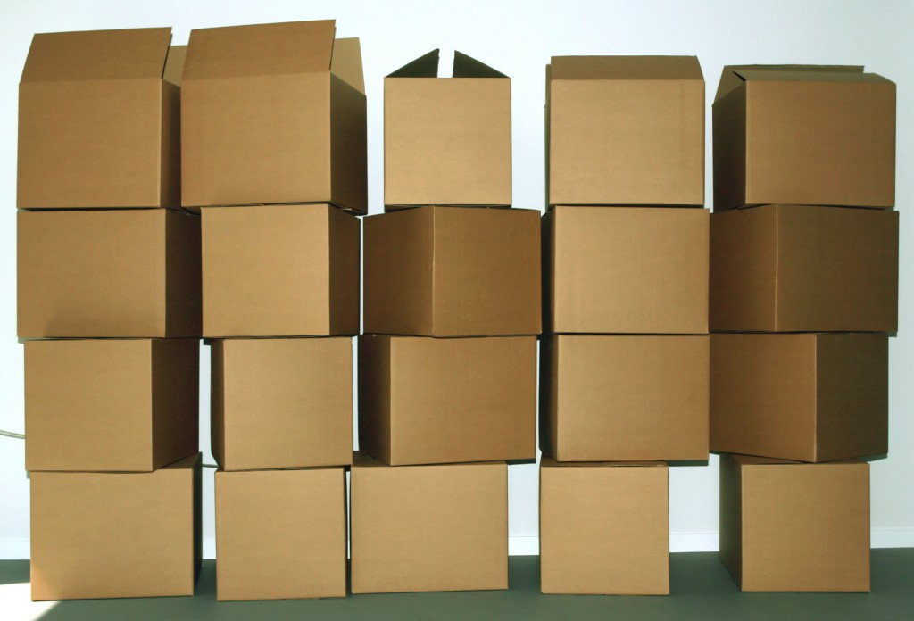
MATERIAL QUE UTILIZAMOS

Slide 6
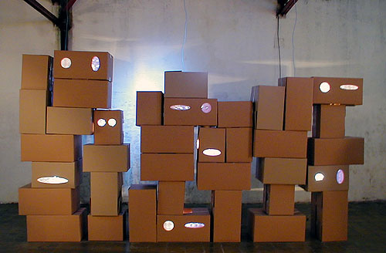
MUROS Y MAS MUROS

Slide 7
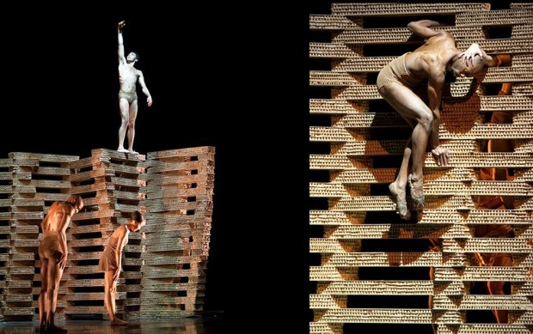
EJEMPLOS DE MUROS QUE HAY QUE SUPERAR

Slide 8
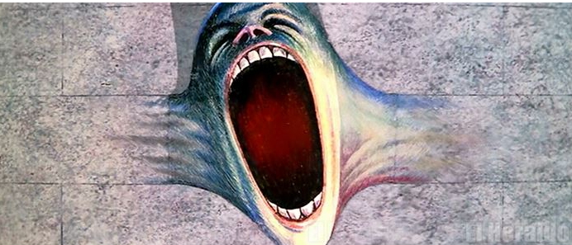
The wall- EL MURO LOS DIAS TRISTES

Slide 9
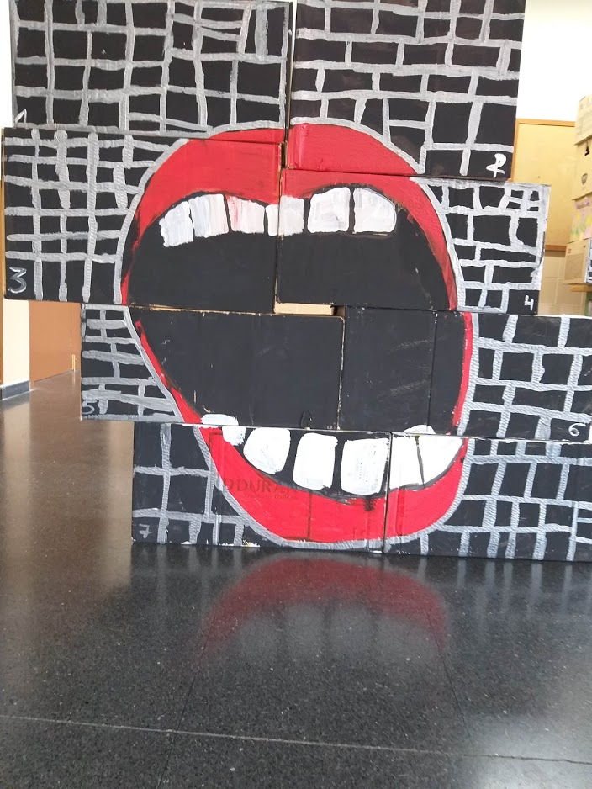
NUESTRA BOCA DE ¡¡¡MIEDOO!!!

Slide 10
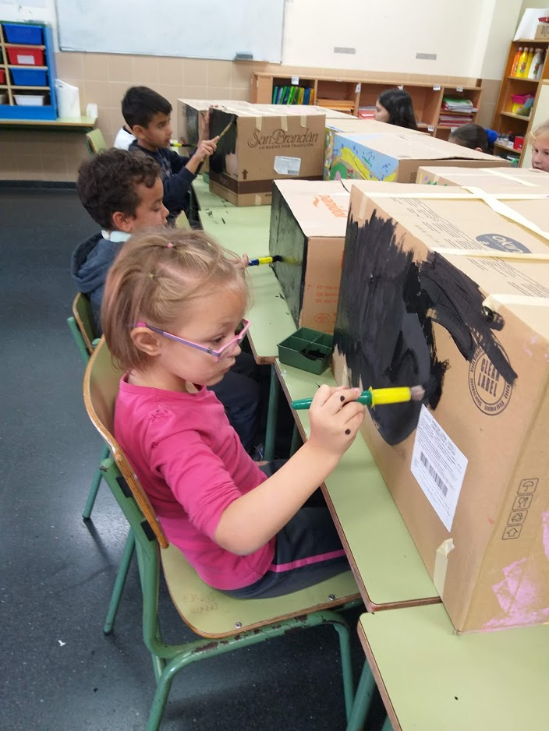
PINTAMOS NUESTRO LADO NEGRO

Slide 11
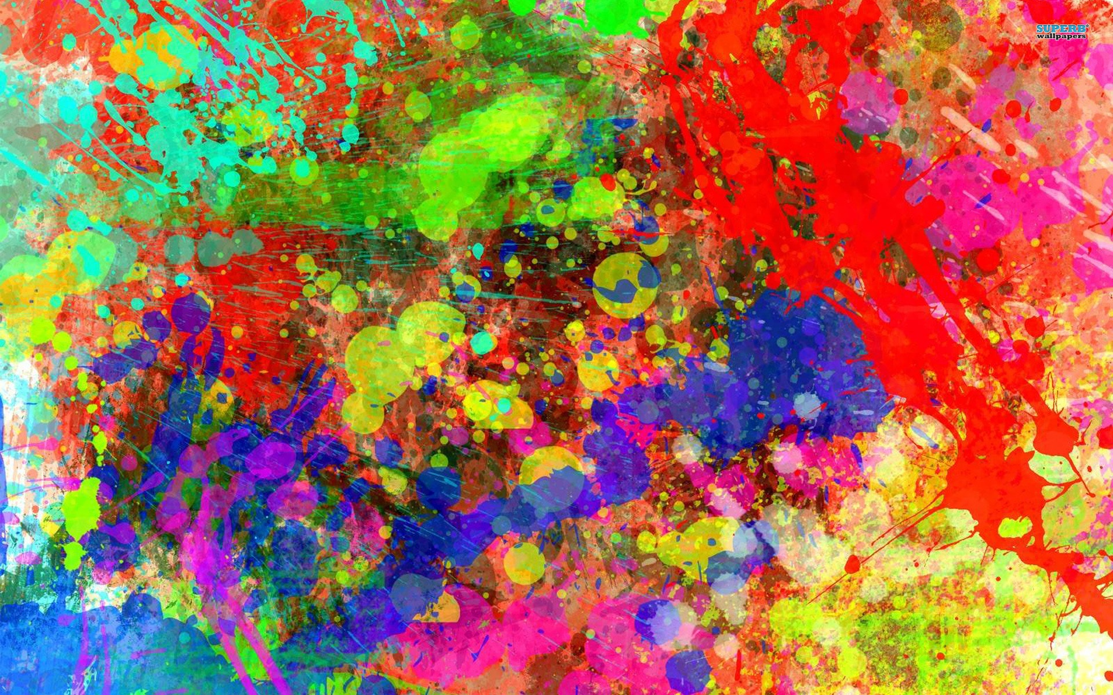
Parte de atrás -LLENA DE COLOR Y ALEGRÍA

Slide 12
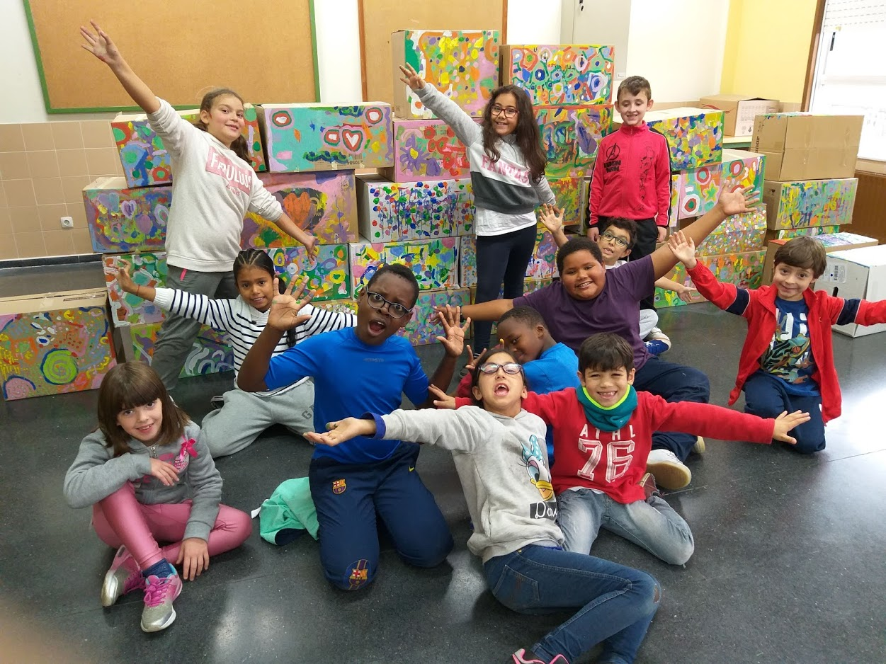
MUNDO OPTIMISTA Y DE COLOR

Slide 13
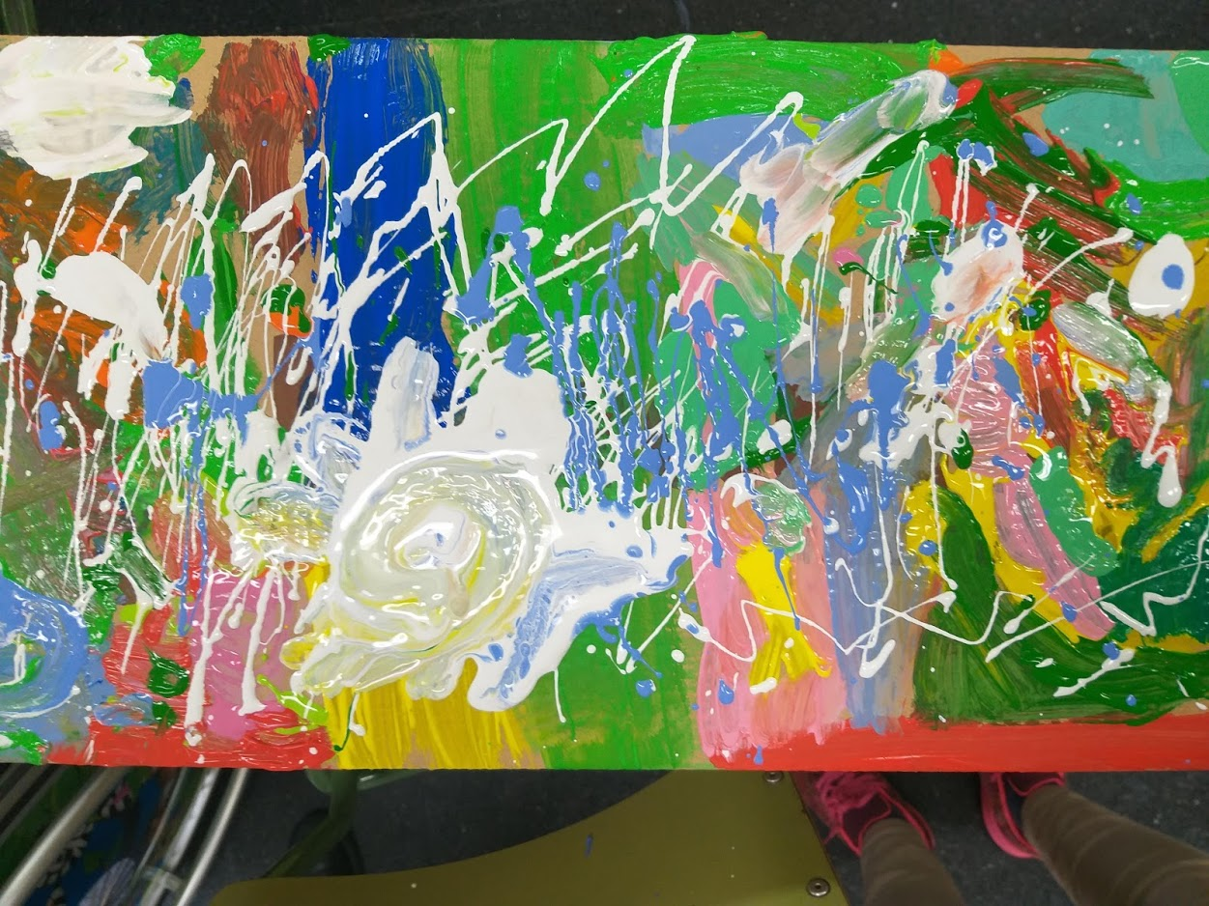
LE DAMOS LA VUELTA Y TODO ES COLOR

Slide 14
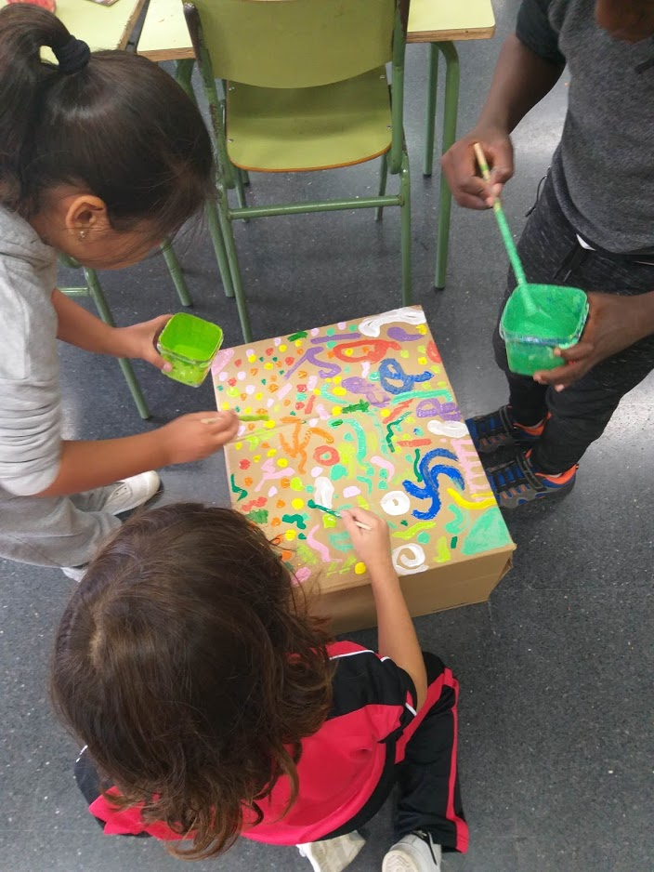
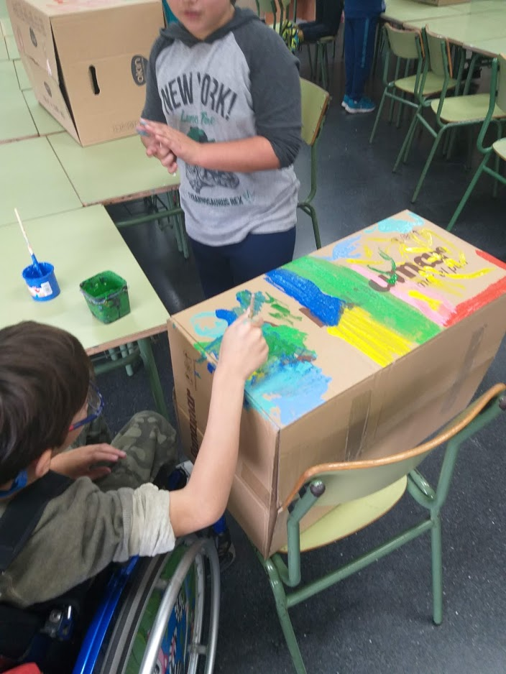
PINTAMOS EN EQUIPOS

Slide 15
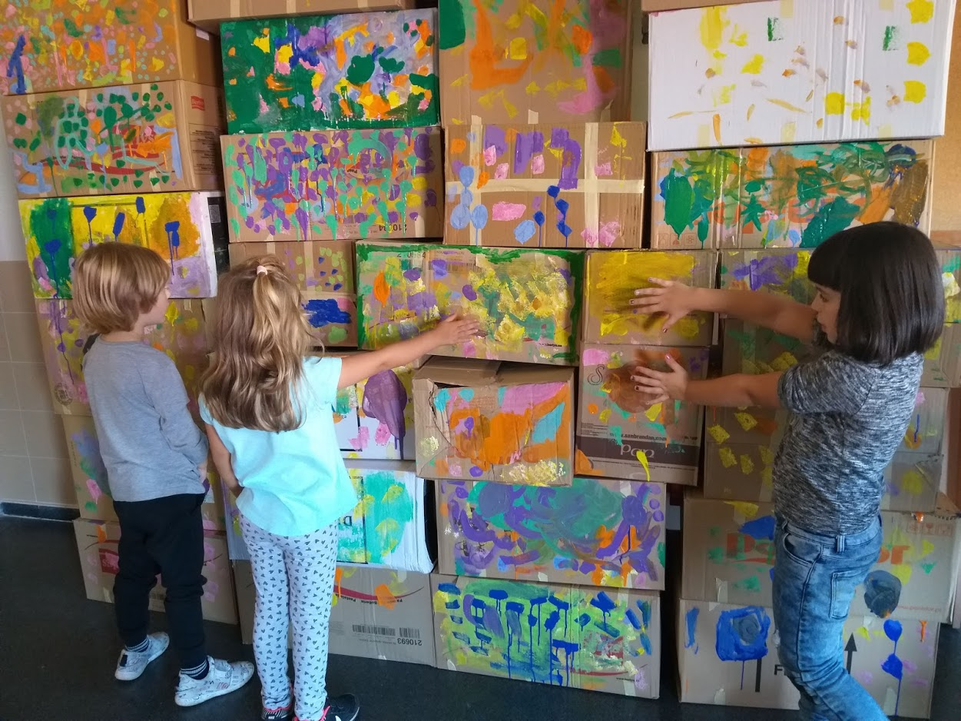
UN MUNDO DE COLOR CONSTRUIDO ENTRE TODOS

Slide 16
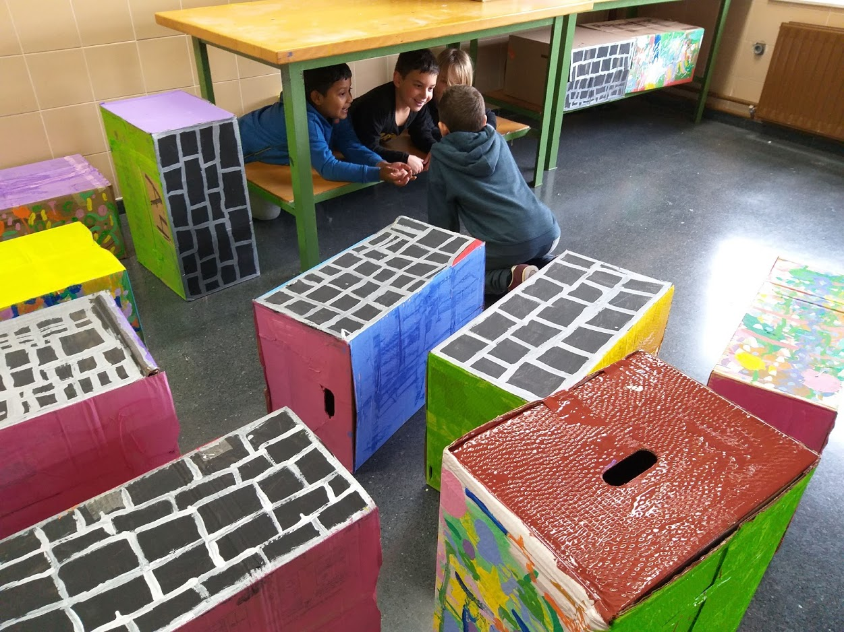
MOMENTOS PARA CONVERSAR

Slide 17
2-SESIÓN- TITULO-NOS MIRAMOS, NOS CONOCEMOS
2-SESIÓN-TITULO-NOS MIRAMOS, NOS CONOCEMOS DURACIÓN- 50 mn PRESENTACIÓN- -obras del autor- Olaf Haje
DESARROLLO- En parejas trabajamos el retrato y le preguntamos al otro que es lo que le gusta porque es lo que vamos a poner en su cabeza
Al final de la sesion le regalamos su retrato- MATERIAL- lápiz cartulina rotuladores tempera pinceles
DURACIÓN- 50 mn PRESENTACIÓN- -mandalas en la naturaleza
DESARROLLO- En grupos trabajamos MATERIAL- lápiz cartulina rotuladores tempera pinceles

Slide 18
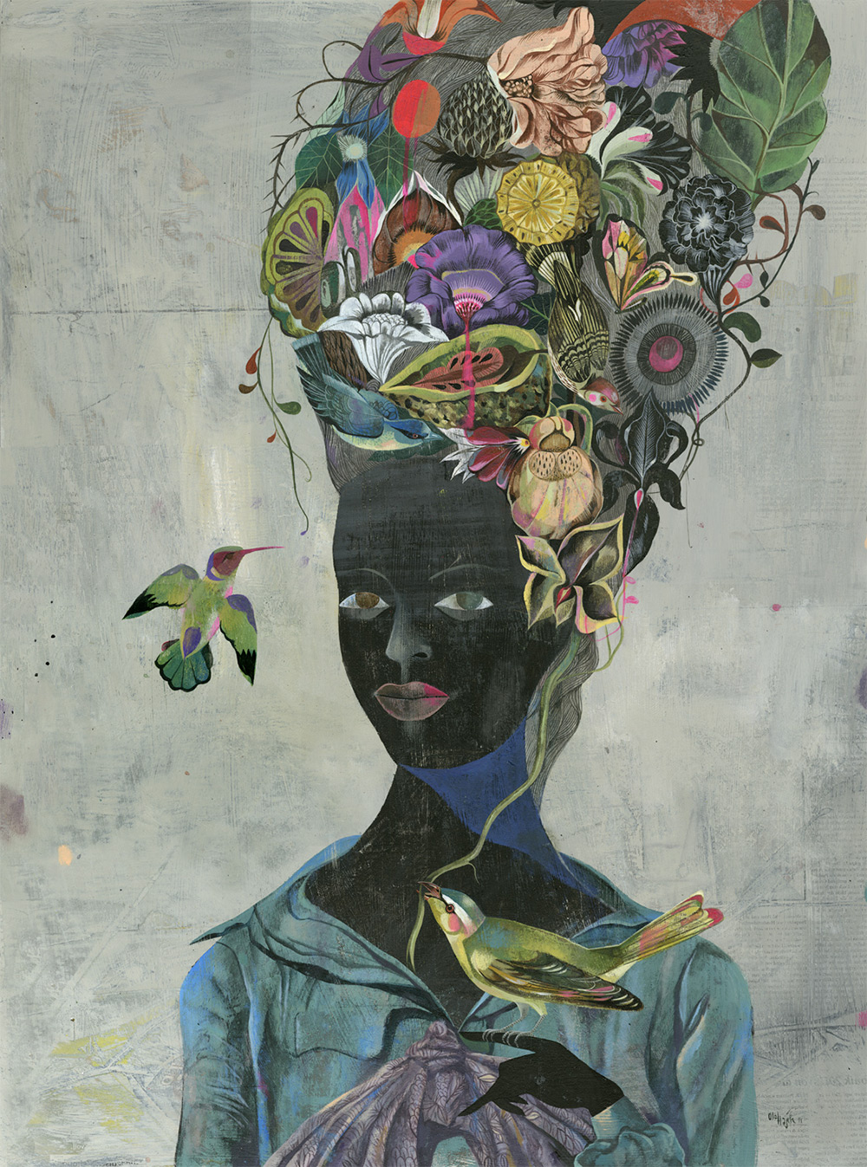
Olaf Haje ¡¡¡CUANTAS COSAS EN LA CABEZA!!!
Notes:
ncorporando aspectos del folclore, la mitología y la religión, el artista berlinés Olaf Haje realiza unos impactantes retratos de mujeres y hombres fusionados con elementos naturales. Generalmente sus peinados y barbas son los que son sometidos a este mashup surrealista de la naturaleza.

Slide 19
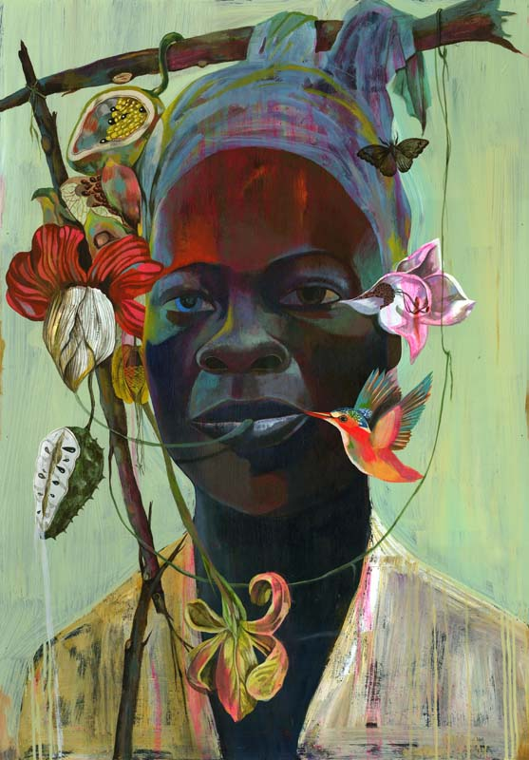
NOS SIRVE DE INSPIRACION PARA CONOCERNOS

Slide 20
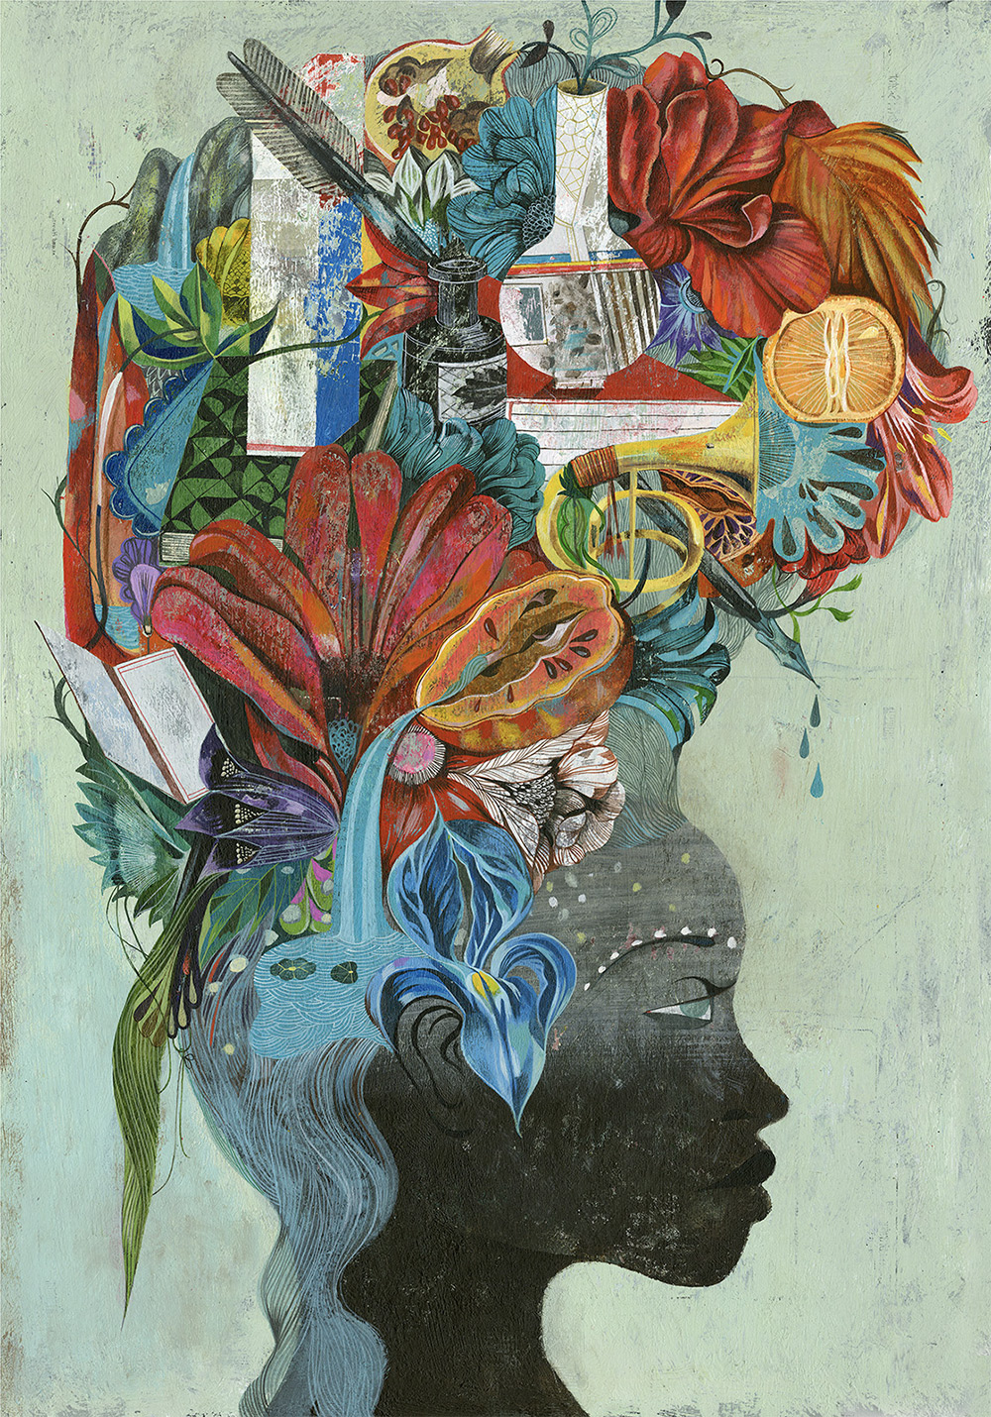
DE FRENTE Y DE PERFIL

Slide 21
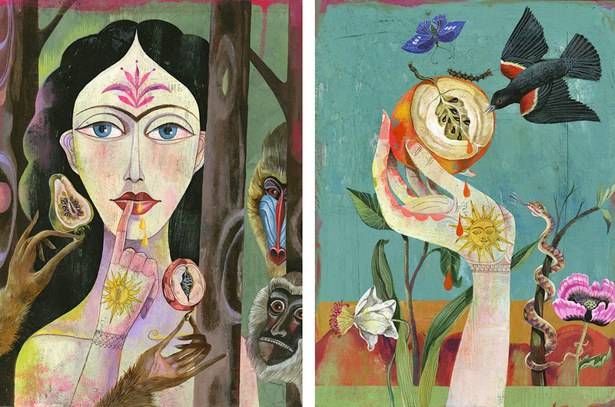

Slide 22
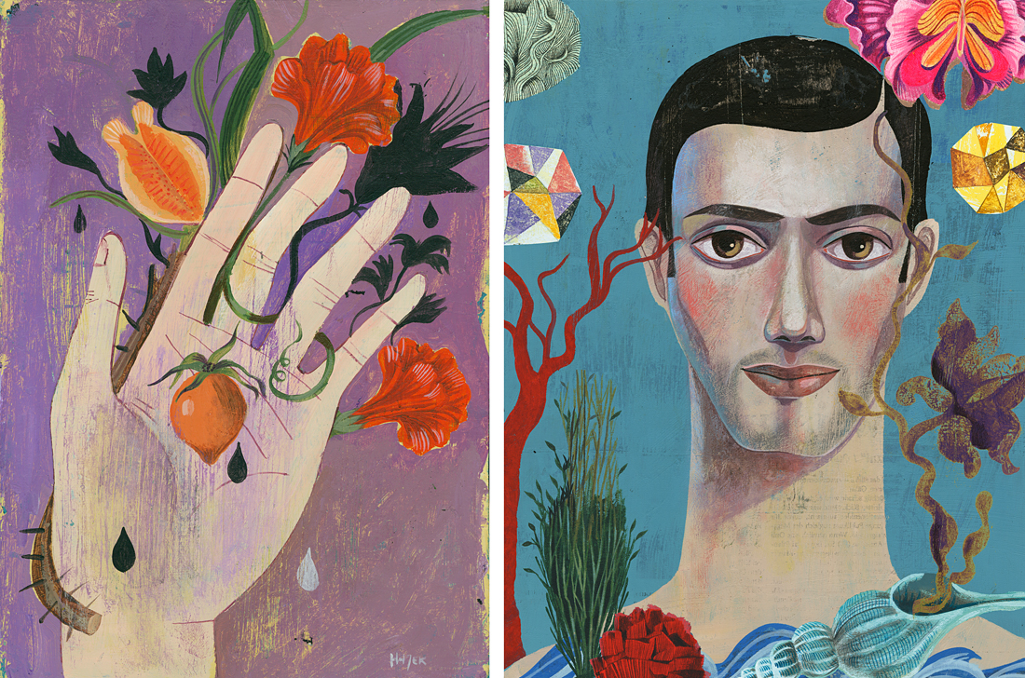
MANOS Y OJOS

Slide 23
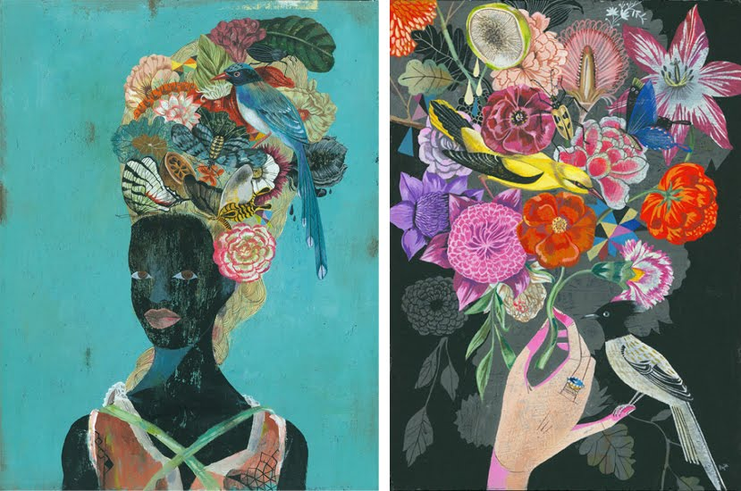
FLORES Y PÁJAROS

Slide 24
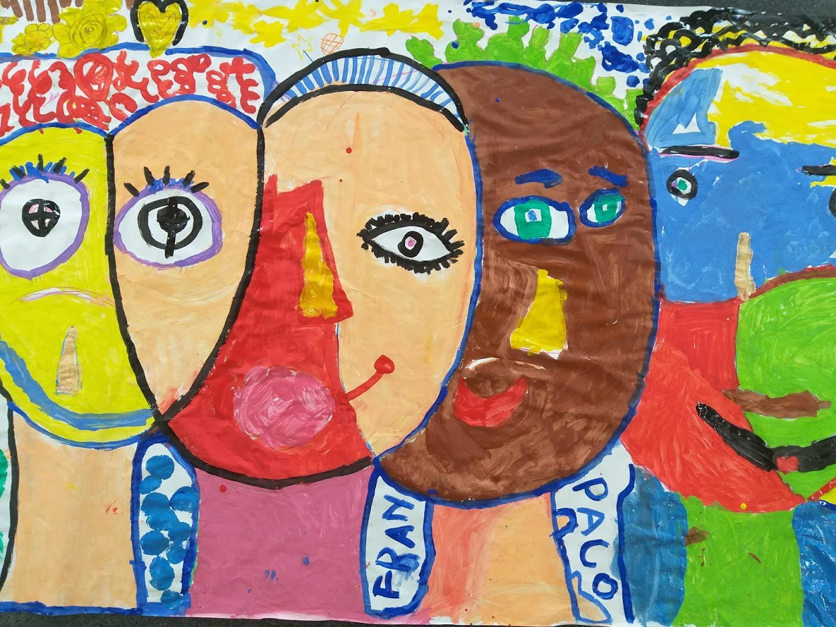

Slide 25
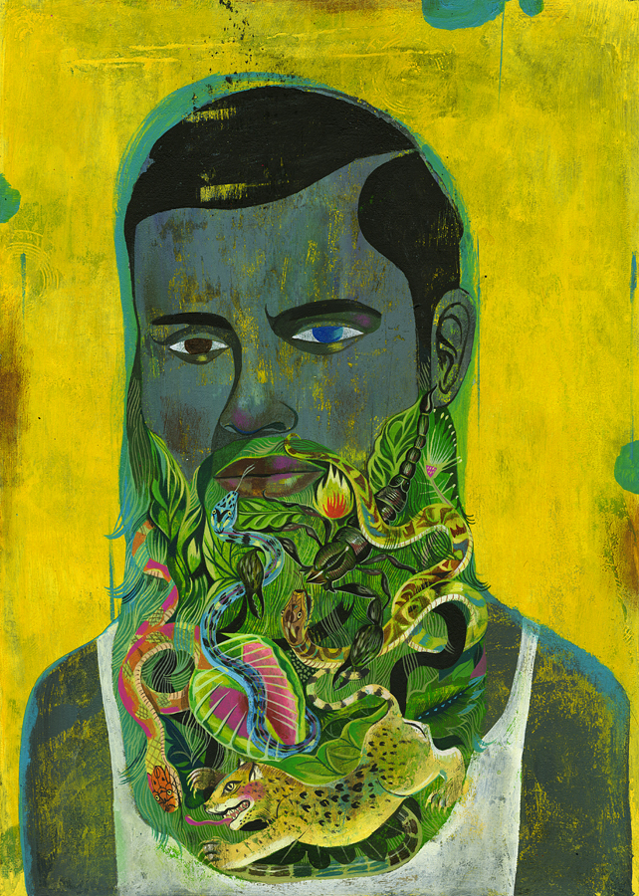
¡¡¡HASTA LA BARBA!!!

Slide 26
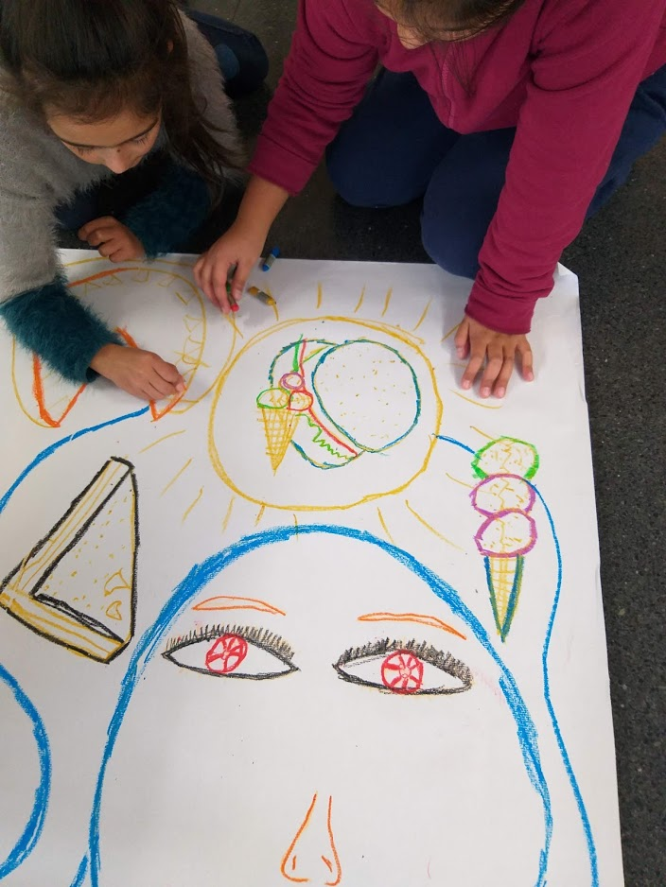
MANOS A LA OBRA Y A PREGUNTAR QUÉ LE GUSTA A TU COMPAÑERO

Slide 27
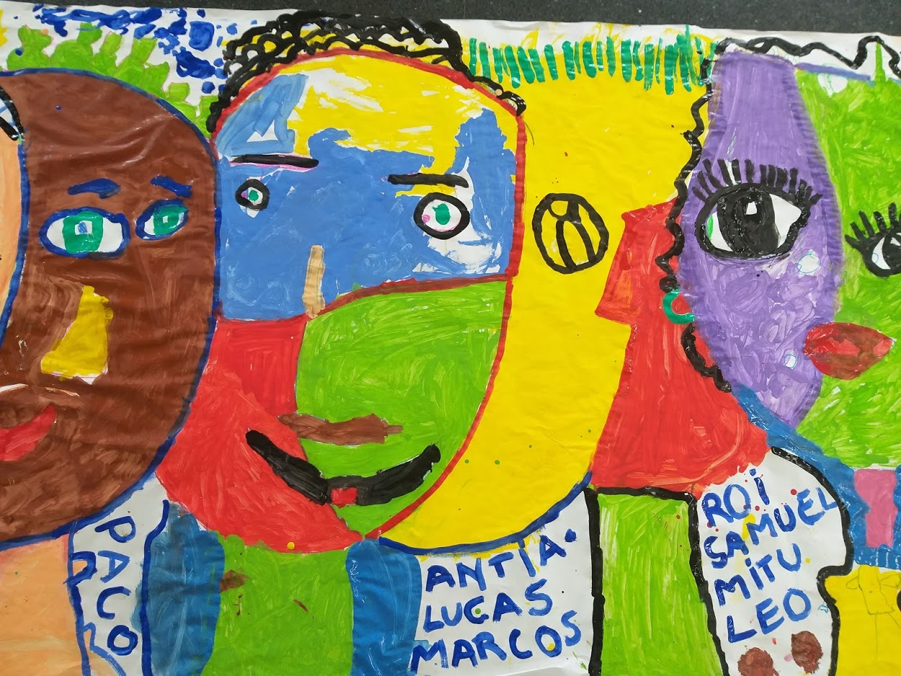

Slide 28
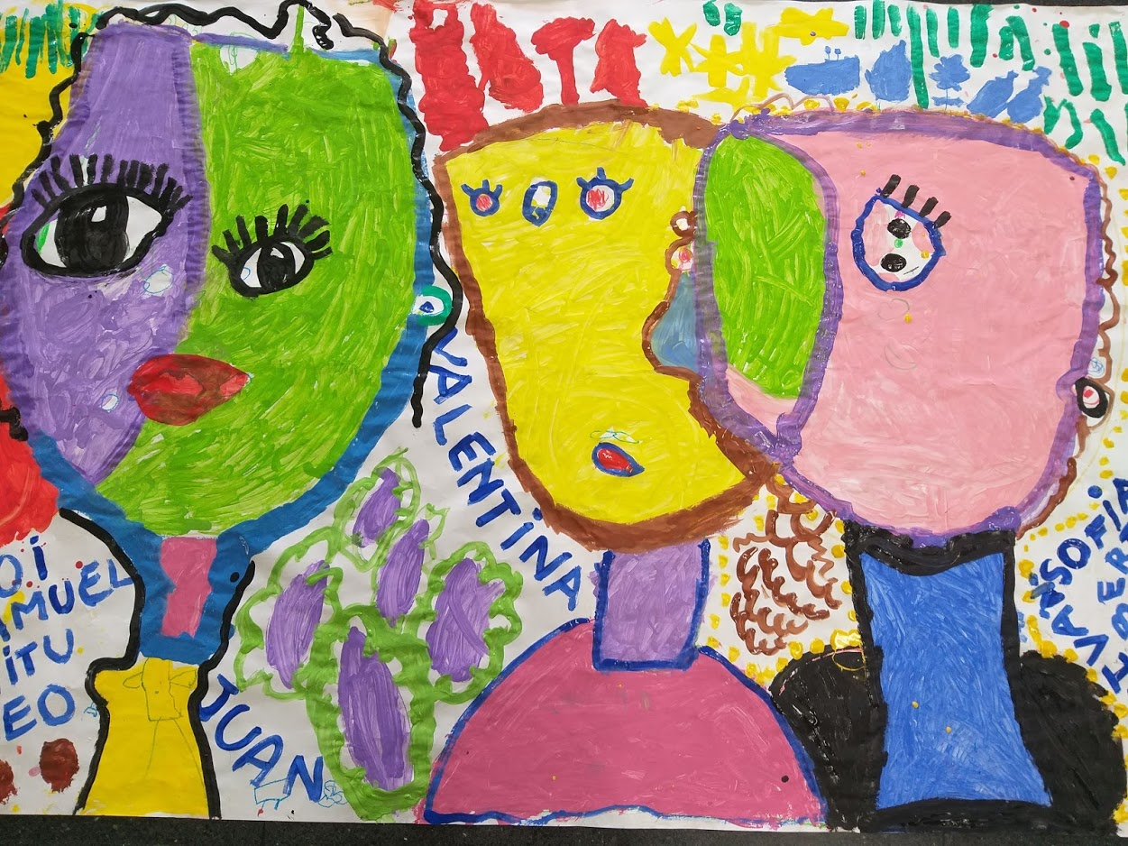

Slide 29
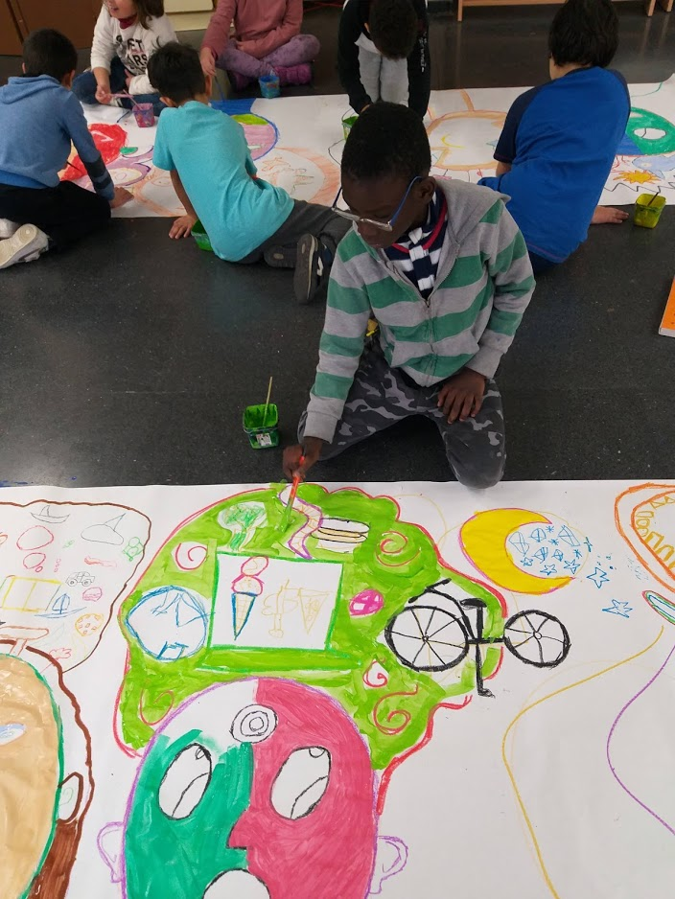
MUCHAS CONVERSACIONES

Slide 30
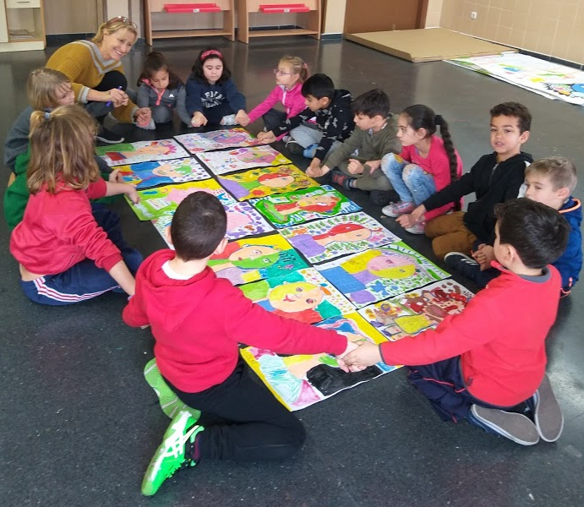
PUESTA EN COMÚN

Slide 31
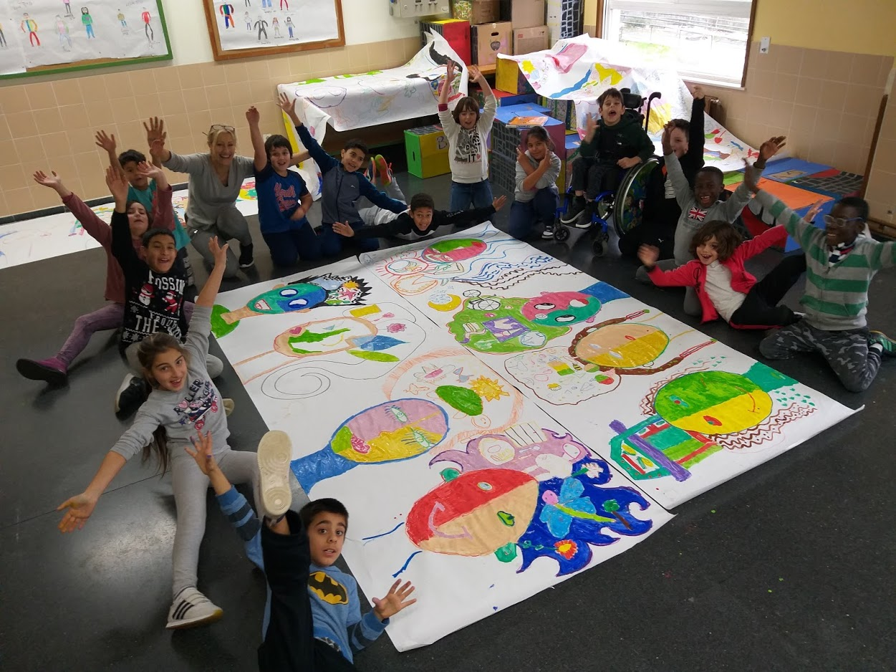

Slide 32
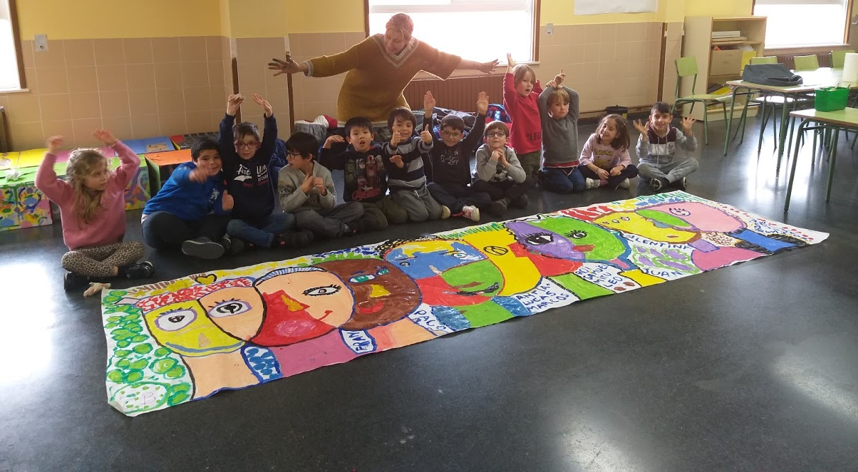
TODOS SOMOS DIFERENTES

Slide 33
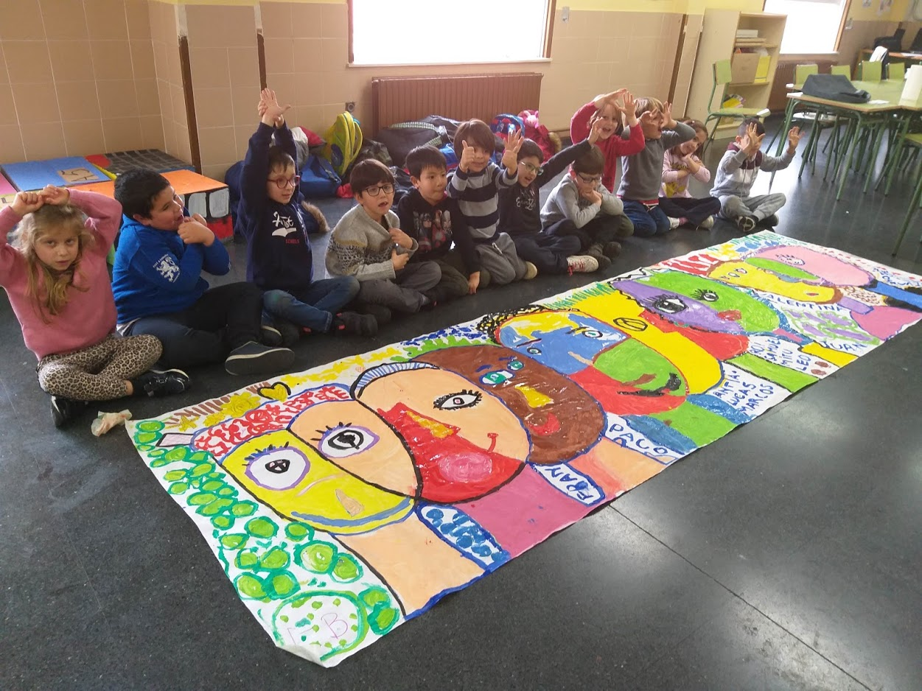

Slide 34
SESIÓN 3 TÍTULO-Naturaleza como inspiración
DURACIÓN- 50 mn PRESENTACIÓN- -mandalas en la naturaleza
DESARROLLO- En grupos trabajamos las ideas de geometría y a través de elementos de la naturaleza y obras de artistas land art. Creamos obras en común atendiendo a la manera en que las creamos : del exterior al interior o al revés .
Nos planteamos preguntas y respetamos las ideas de los demás MATERIAL- lápiz cartulina rotuladores tempera pinceles-piñas piedras hojas….

Slide 35
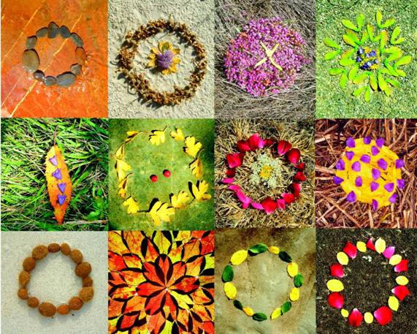
Notes:
Mandalas (formas circulares) realizados por niños y niñas con objetos de la naturaleza

Slide 36
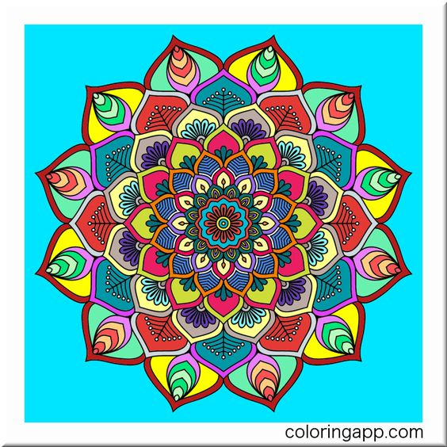
Notes:
Transcripción de Cohesión Grupal: Elaboración de Mandalas
Cohesión Grupal: Elaboración de Mandalas Objetivos A través de la técnica de elaboración de "mandalas", favorecer el contacto entre colaboradores (as) de distintos departamentos de la empresa. Promover cohesión grupal y trabajo en equipo. Materiales y recursos necesarios: Espacio cómodo para trabajar Tres mantas grandes (que sirvan como lienzos) Pinceles Pinturas Pilots Toallas Colaboración humana que brinde apoyo, contención y seguridad emocional. Cronograma 1. Bienvenida y encuadre (5 minutos) 2. Invitado sorpresa (Actor): Explica qué es y cuál es la utilidad de un mandala? (10 minutos) 2. Elaboración artística de mandalas, por sub grupos constituidos por personas de distintos departamentos. (25 minutos )
3. Exposición y Reflexión (25 minutos máx.) 4.Reto grupal: trabajo en equipo (10 minutos) 5.Cierre y agradecimiento (5 minutos) 6.Refrigerio Resultados esperados Contacto entre las y los colaboradores de distintos departamentos de la empresa. Relajación grupal Diversión grupal Creación de posibles lazos entre compañeros (as). Qué es un Mandala? La palabra proviene del "sánscrito" y significa "círculo sagrado". Simbolizan: sanación, totalidad, unión e integración. En la cultura egipcia se utilizaban dentro de las casas para atraer la energía o para transmutar la negativa en positiva, así como para crear armonía y balance en casa. En la civilización China, aún hoy se utilizan para generar abundancia y prosperidad, así como para crear salud. Por qué hacer un mandala grupal? Desde el punto de vista psicológico, tiene una función lúdico-terapéutica. La libertad de la creación va revelando imágenes de la organización interior de la persona o grupo. Es un instrumento para crear, contener y entender. "El arte une, acompaña y da fuerzas." Grupo Movilizarte
Más presentaciones deMaricris Castillo Hellmund
Sesión 2: Uso significativo de las tecno...
Sesión 1: Present Un Mundo de Posibilida...
Propuesta de trabajo: Ejercicio Plástico
Taller Arteterapéutico
Más presentaciones por autor/a
Presentaciones populares
Ver los últimos prezis o los más populares

Slide 37
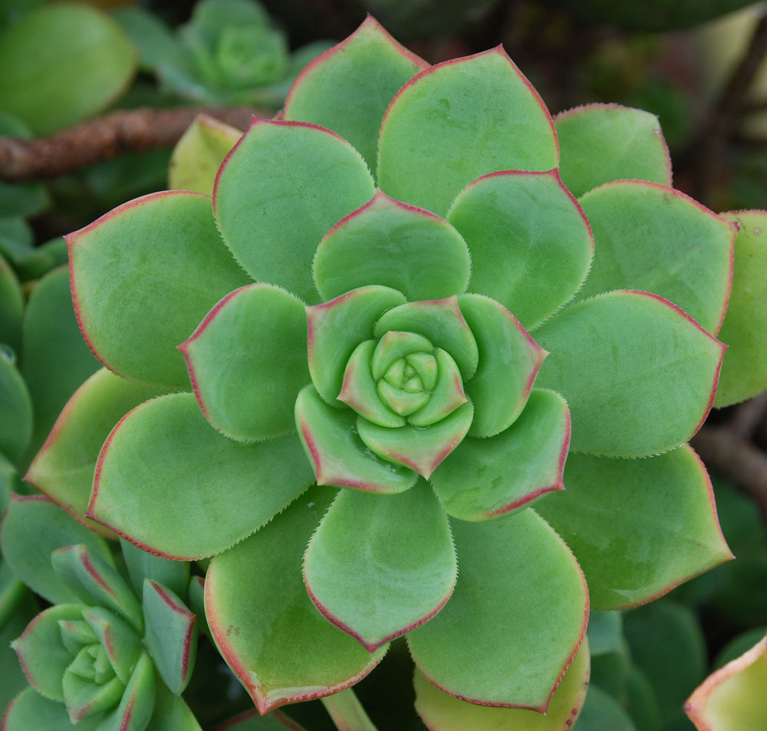

Slide 38
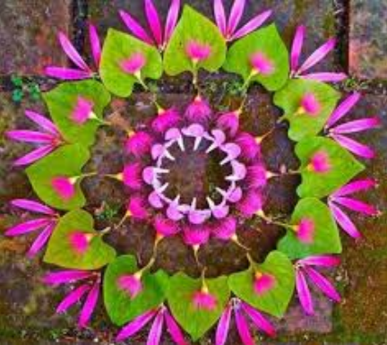

Slide 39
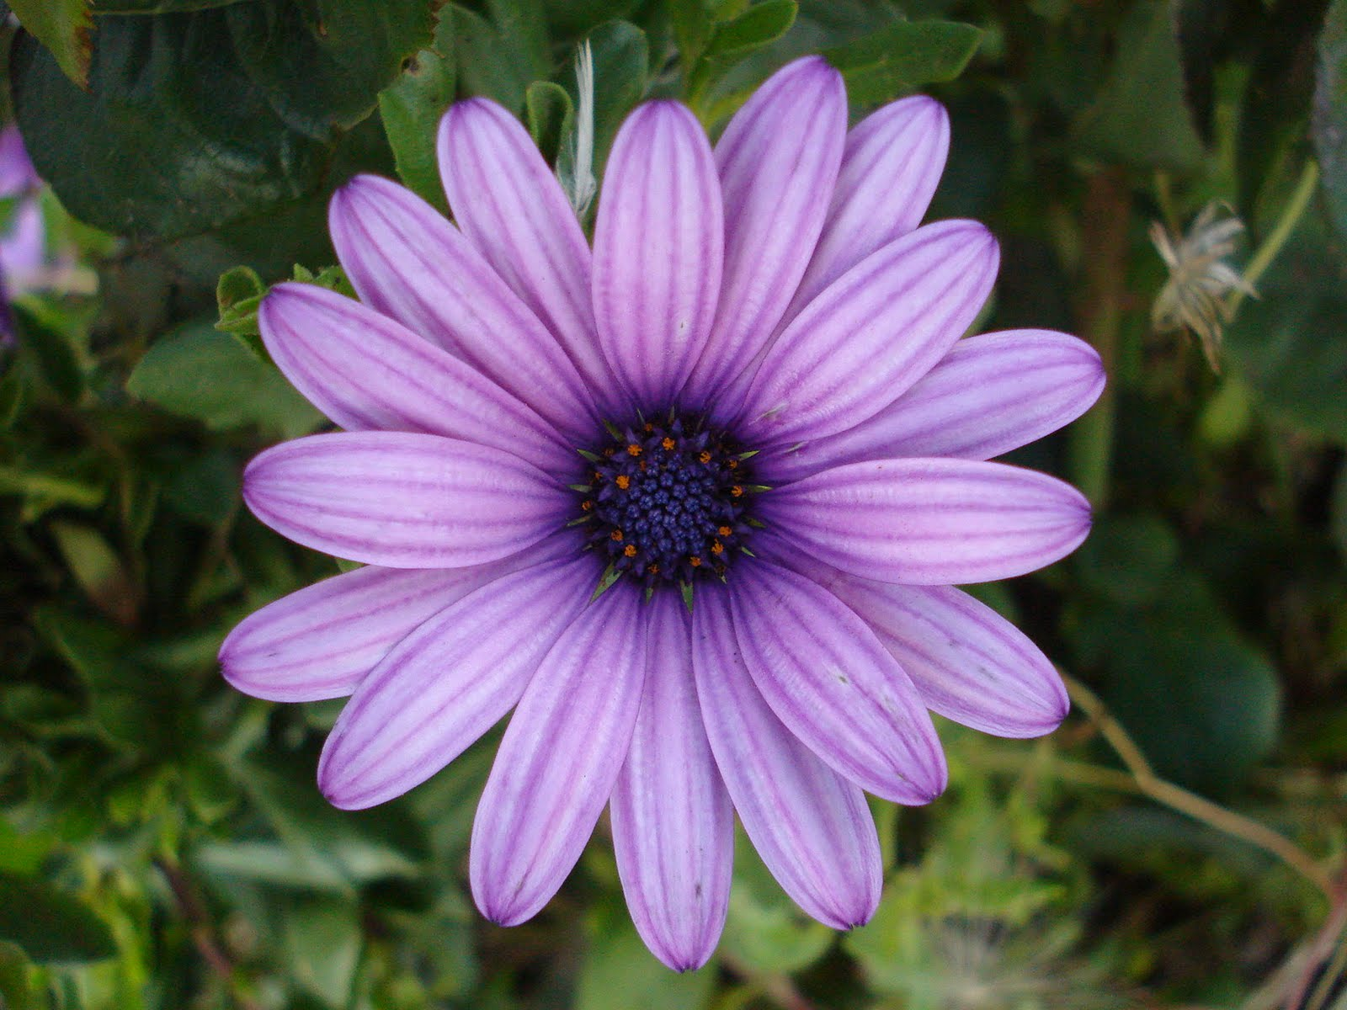

Slide 40
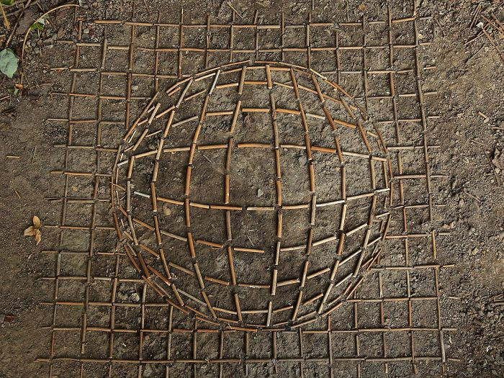

Slide 41
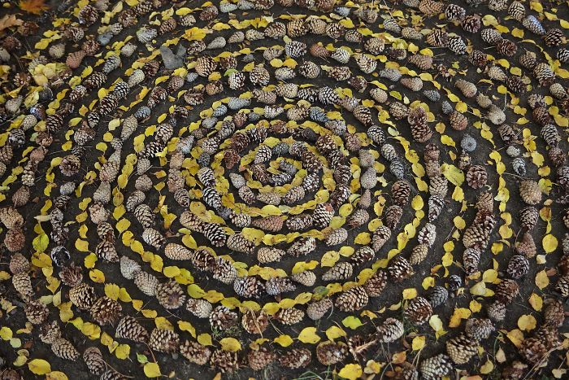

Slide 42
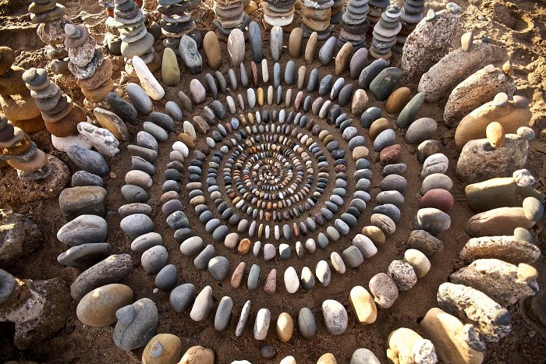

Slide 43
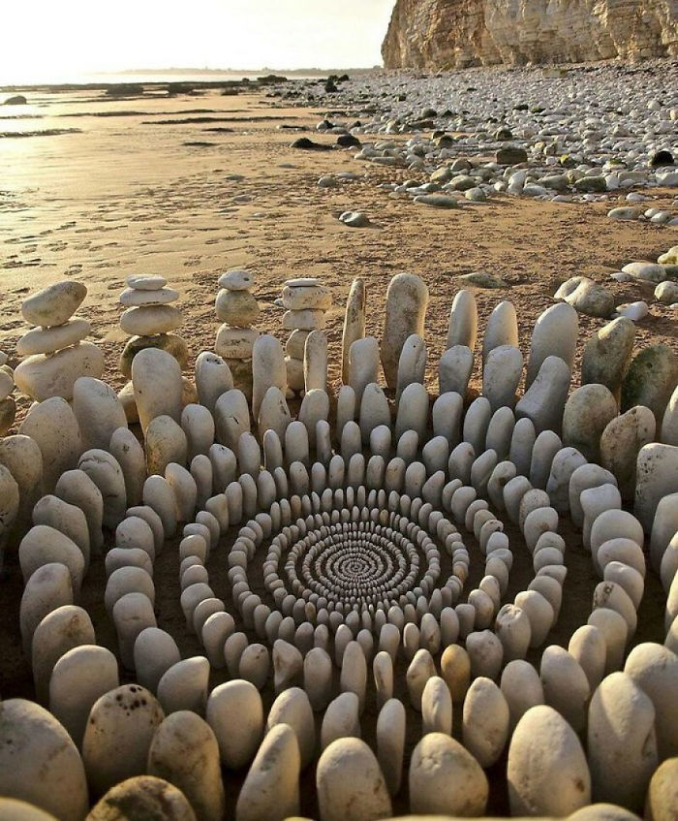

Slide 44
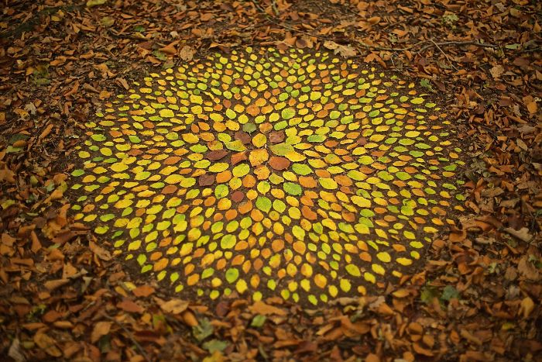

Slide 45
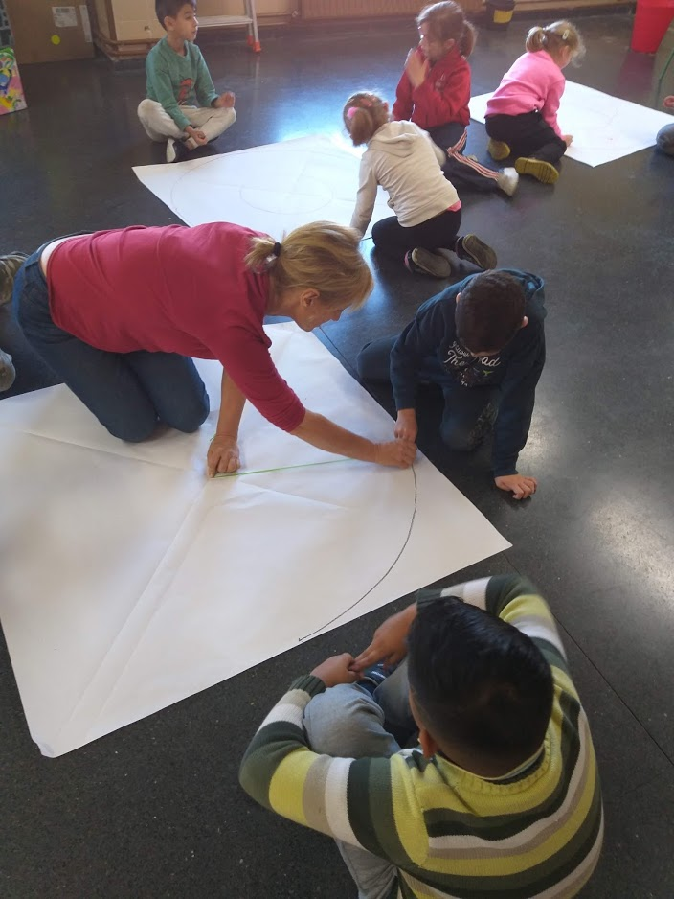
CREAMOS UN CÍRCULO PARA REALIZAR NUESTROS MANDALAS

Slide 46
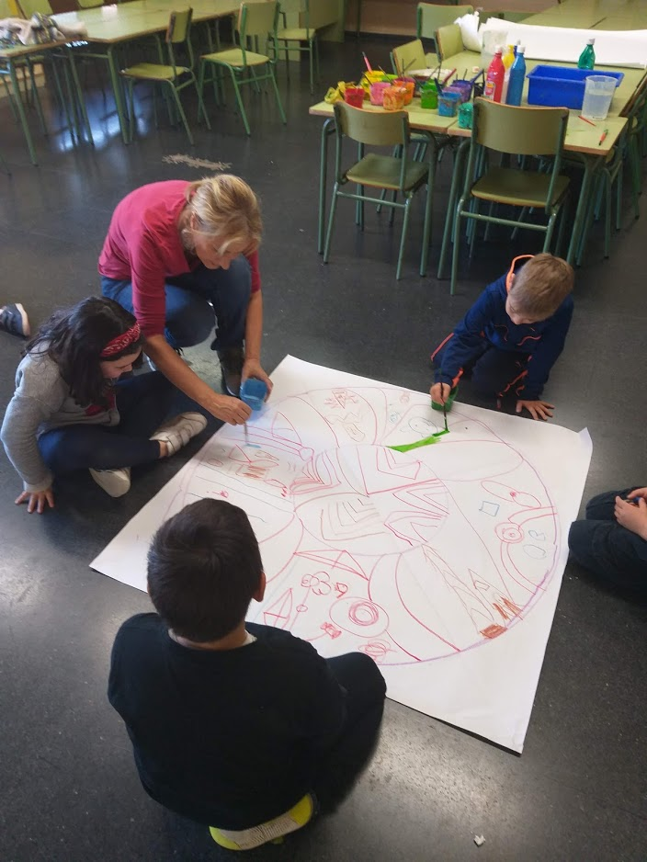
TRABAJAMOS EN EQUIPO

Slide 47
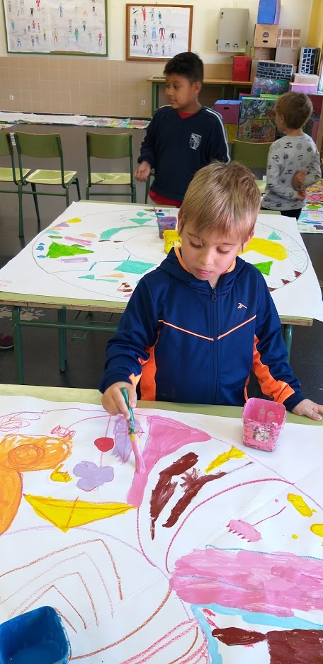
GIRAMOS EL MANDALA PARA QUE TODOS TRABAJEMOS EN COMÚN

Slide 48
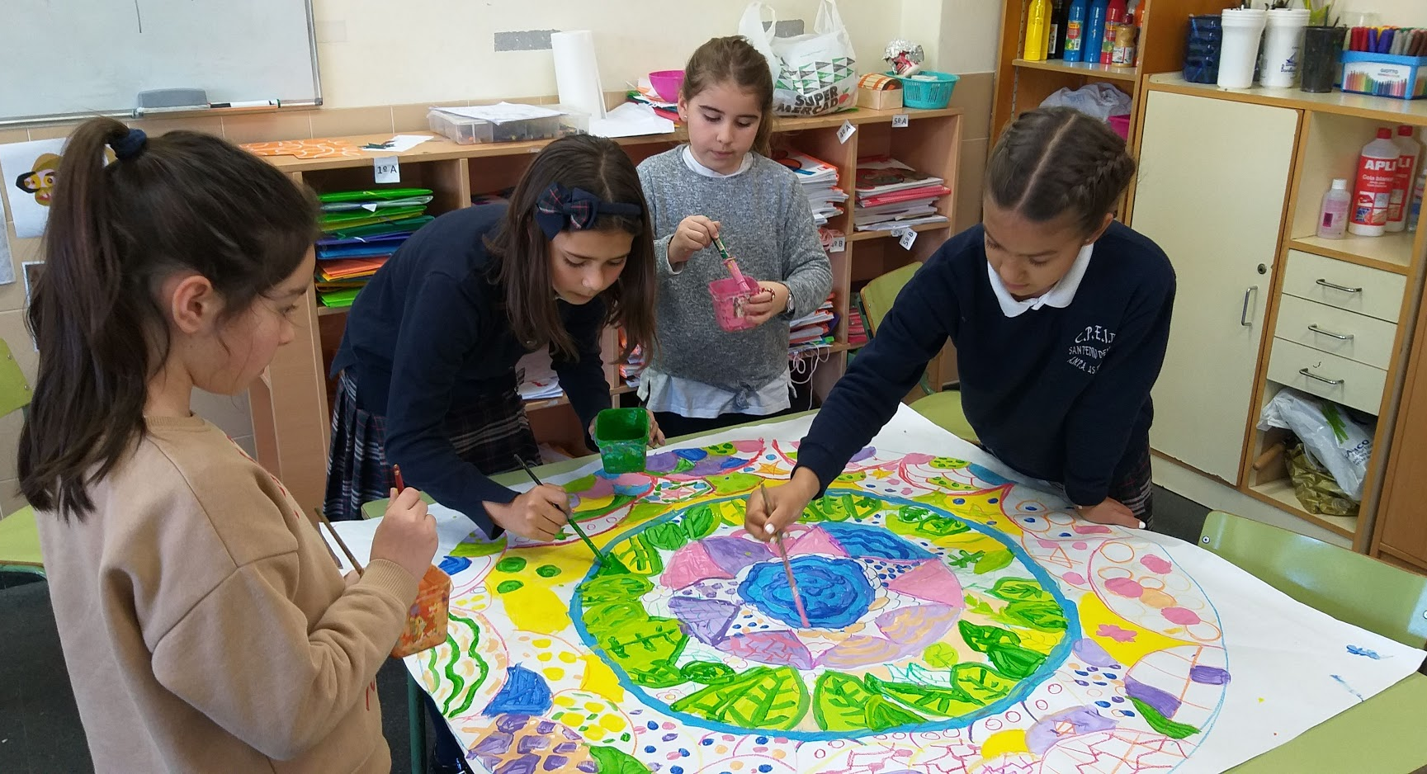
TRABAJAMOS EN EQUIPO Y SOLUCIONAMOS LO QUE SURGE

Slide 49
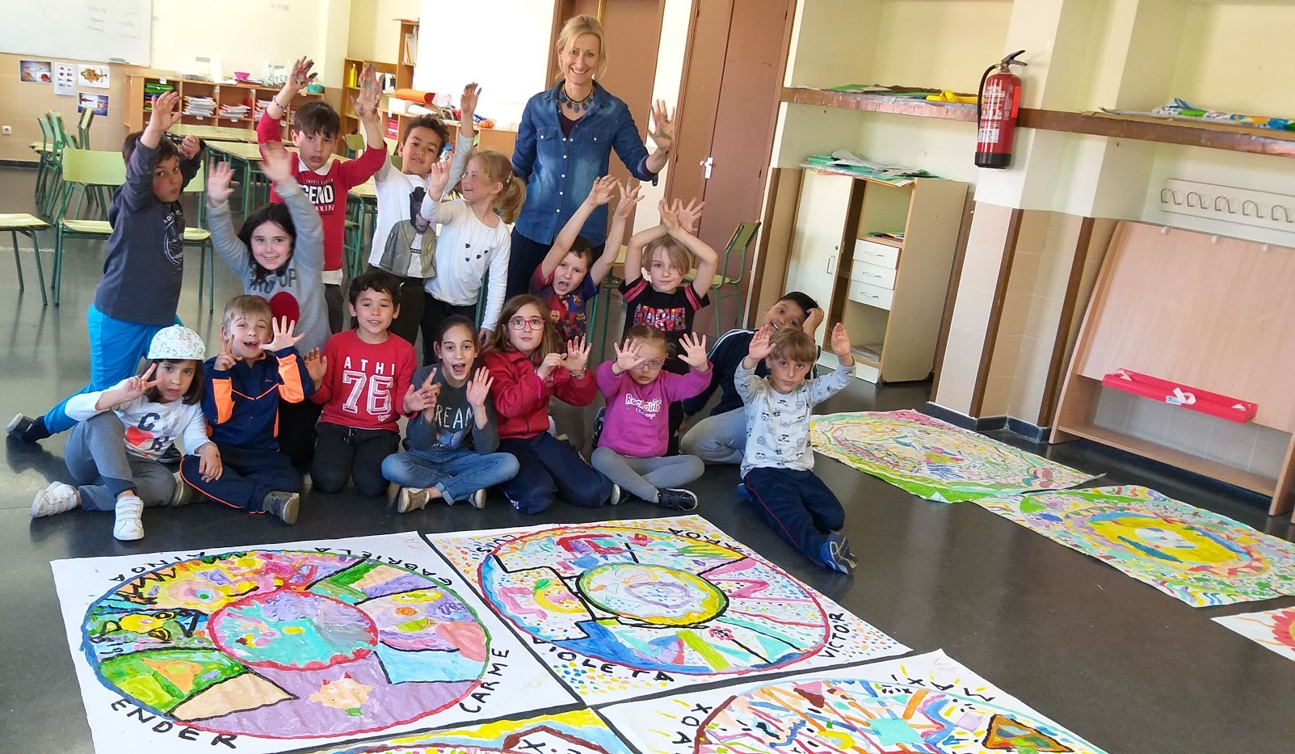
¡¡¡BUEN TRABAJO!!!

Slide 50
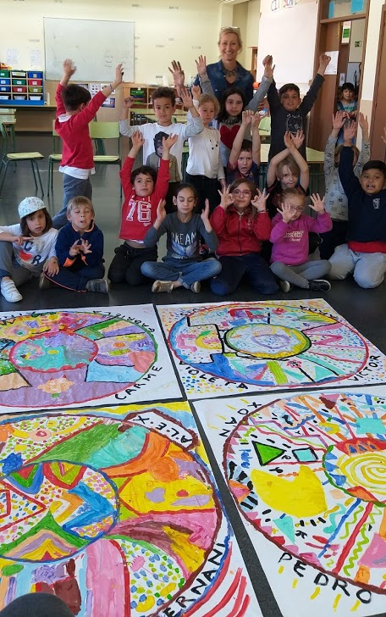
UNIMOS TODOS LOS MANDALAS

Slide 51
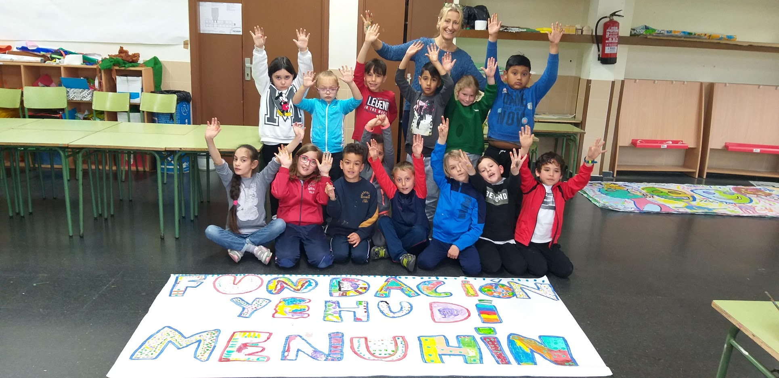
MUCHÍSIMAS GRACIAS POR ESTE AÑO DE CREATIVIDAD Y RESPETO

